Slide 1

第八章 市场失灵和微观经济政策

Slide 2


现实问题：
高速公路节假日是否应该免费？
自来水定价与蔬菜定价为何不同？
理论问题：市场与政府的关系
什么是效率？
市场是否有效率的？
为什么需要政府干预？
政府应该起到的作用是什么？

Slide 3
第八章 市场失灵和微观经济政策
第一节
第二节
第三节
垄断
外部性
公共物
品和公
共资源
第四节
第五节
第六节
信息不
完全和
不对称
本章
评析
收入分
配中的
不平等

Slide 4
市场失灵Market Failure
市场失灵是指市场机制不能有效发挥作用，难以实现帕累托效率的状况。又译市场失败或市场缺陷。
造成市场失灵的原因是多方面的，主要包括：
市场的不完全性，即存在垄断因素
外部性
公共物品和公共资源
信息不完全
广义的市场失灵还包括收入分配不公
在市场经济中，市场运行也会造成两极分化，即出现所谓“富裕中的贫困”现象。是市场调节弊端意义上的市场失灵，是广义的市场失灵

Slide 5
第一节 垄断
一
垄断和低效率
二
寻租活动分析
三
对垄断的公共管制
四
反托拉斯法

Slide 6
第一节 垄断
一、垄断和低效率
垄断导致无效率
垄断下MC=MR<P➔存在福利改善的空间➔不具有帕累托效率
与竞争相比，价格高，产量少➔牺牲了本来附着在产量上的总剩余（消费者剩余加生产者剩余）➔无谓损失（净损失）
需要说明的是，如果垄断采取完全价格歧视，那么P=MR=MC，是有效率的。但是现实中不存在。

Slide 7

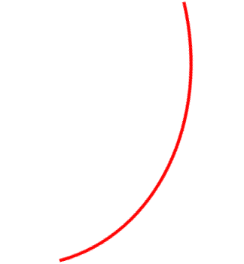
第一节 垄断
一、垄断和低效率
垄断与完全竞争市场的价格和产量：曲线分析
完全竞争市场
整个市场在市场需求曲线和市场供给曲线相交的A 点达到均衡, 价格为P* ，产出量为Q*。
需求曲线表明消费者从每个产出水平中获得的边际效用。
垄断市场
边际成本曲线和边际收益曲线相交于C 点垄断企业产出量为Qm, 并决定该产量的价格为Pm。
P
D
MC_{m}
B
P_{m}
AC_{m}
C
P*
A
D_{m}
S_{c}, AC=MC
MR_{m}
0
Q_{m}
Q*
Q

Slide 8
第一节 垄断
一、垄断和低效率
假定完全竞争和垄断行业在长期中成本均保持不变。
P
垄断下的消费者剩余：三角形BDP_{m}
D
MC_{m}
完全竞争下的消费者剩余：三角形ADP*
B
P_{m}
社会福利净损失：福利三角形ABC
AC_{m}
C
P*
S_{c}, AC=MC
垄断企业获得的超额利润：四边形BPmP*C
A
MR_{m}
D_{m}
0
Q_{m}
Q*
Q

Slide 9
第一节 垄断
二、寻租
租金与寻租的动机
垄断带来超额利润➔寻求垄断地位以获得超额利润
什么是租金？
租金又称经济租，是支付给生产要素的收入超出提供这个要素必须支付的最低价格之间的差值
超额利润在性质上和生产要素的租金是一致的
“拥有垄断权力获得超额利润”和“拥有某种生产要素如商业中心最佳地段的商铺而获得租金收益”在性质上是一致的。
➔对超额利润的寻求就叫做寻租
通俗地说，垄断地位是可以租出去的

Slide 10
第一节 垄断
二、寻租
寻租的定义
企业谋求和维持垄断地位，以获取经济利润，并为此而花费一定的费用，即“寻租活动”。
寻租活动不是用于生产，因此不会产生任何价值。
寻租的种类
购买垄断
搜寻可以用低于垄断企业的经济利润的价格购买垄断的权利，也就是寻求获得现有的垄断权利。
创造垄断
游说和寻求影响政治过程的形式。或者通过捐助以交换法律支持，或者间接地通过媒体的政治宣传，或直接同政治家和官员签订合同，以寻求有利的政治影响结果。
例如, 纺织企业为创造对其纺织品的垄断, 说服政府对进口纺织品进行数量限制。

Slide 11
第一节 垄断
二、寻租
寻租活动的经济损失
购买垄断型寻租
寻租者间的竞争抬高了对垄断权利支付的价格，使寻租者仅获得正常利润，经济利润完全落入最初拥有垄断权利的人的腰包。
创造垄断型的寻租
纯然浪费资源。
例如，从总量上说，在美国，企业花费数十亿美元来游说国会议员、州议员和地方政府官员，以获得特许权和创造进入壁垒以及确立垄断权的法令。
总之，寻租造成了社会净成本，这个成本比无谓损失还要大。
第一，花费了资源而没有创造价值
第二，垄断产生或者维持了无谓损失。
第三，引发进一步的寻租活动

Slide 12
第一节 垄断
三、对垄断的公共管制
管制有很多情形，下面考虑对价格和产量的管制
成本递增的情形
无管制时，P=P*，Q=Q* ➔ P*>MC ➔无效率
管制之一——效率目标： P=P_{M}=MC，Q=Q_{M}➔
（1）有效率，属于帕累托最优。但是:
（2）P_{M}>AC➔仍然存在超额利润➔
不公平
P
MC
AC
P*
A
P_{M}
P_{A}
C
E
D=AR
A’
管制之二——公平目标： P=P_{A}=AC， Q=Q_{A} ➔ MC>P ➔无效率
MR
0
Q*
Q_{A}
Q_{m}
Q

Slide 13
第一节 垄断
三、对垄断的公共管制
成本递减的情形
无管制时，P=P*，Q=Q* ➔ P*>MC ➔无效率
管制之一： P=P_{M}=MC，Q=Q_{M}➔
（1）有效率
（2）P_{M}<AC➔无效率➔需要补贴
➔补贴来自税收➔税收扭曲效率
P
A
P*
P_{A}
AC
C
P_{M}
E
MC
管制之二——P=P_{A}=AC，
Q=Q_{A}➔效率改善，但是MC<P➔非帕累
托最优，效率仍然有继续改善空间
D=AR
A’
MR
0
Q_{m}
Q*
Q_{A}
Q

Slide 14
第一节 垄断
四、反托拉斯法
政府反对垄断，为此制定了反垄断法或反托拉斯法。各西方国家都不同程度地制定了反托拉斯法，其中以美国最为典型。
在美国，实行反托拉斯法的目的是抑制反竞争的垄断趋势。反托拉斯法遵循两个途径：
促进形成竞争的市场结构为目标。
以管理市场传导从而减少或消除垄断行为为目标。
反托拉斯法试图走一条促进社会满意的市场绩效的道路，形成有效率的市场结构和管理市场传导。

Slide 15
第一节 垄断
四、反托拉斯法
美国国会通过了一系列反托拉斯的法案
“谢尔曼法”
为谋求对跨州的或同外国的贸易或商业的限制所订立的契约, 以托拉斯或其他形式的联合或共谋皆为非法。
“克莱顿法”
禁止附加条件的合同，和独家经营, 禁止公司相互持有股票和董事会成员相互兼任等。
“联邦贸易委员会法”
成立联邦贸易委员会, 调查和起诉“不正当竞争”的活动。

Slide 16
第二节 外部性
一
外部性的含义及其分类
二
外部性导致资源配置无效率
三
纠正外部性影响的微观经济政策
四
科斯定理

Slide 17

关于外部性
北京APEC蓝是怎么炼成的？
为什么要节能减排？
有没有听说过CDM清洁发展机制Clean Development Mechanism ？
节能灯与新能源汽车为什么要补贴？
环保局存在的依据是什么呢？
想深刻认识广场舞有何问题和找到解决方案吗？

Slide 18
第二节 外部性
一、外部性的含义及其分类
什么是外部性：
现实经济中有些活动经过了市场过程，有些没有。
例子: Smoke, pollution, tree and flowers, noise music
外部性：一个个体的经济活动给其他人带来的未经过市场过程的影响。这种影响可能是好的，也可能是坏的。

Slide 19
第二节 外部性
一、外部性的含义及其分类
私人经济行为 | 社会收益
庭院桃树 （花园） | 私人收益 | 他人收益1 | 他人收益2
 | 桃树主人消费 | 邻居养蜂获得蜂蜜 | 邻居获得绿化效果
私人经济行为 | 社会成本
庭院桃树 （花园） | 私人成本 | 他人成本（在这里例子里可能非常小）
 | 施肥养护 | 如花粉过敏（如果有的话）

Slide 20
第二节 外部性
一、外部性的含义及其分类
无负外部性的情形
私人经济行为 | 社会成本
读书 | 私人成本 | 他人成本
 | 买书的费用 | 无
无正外部性的情形
私人经济行为 | 社会收益
读书 | 私人收益 | 他人收益
 | 获得知识 | 无

Slide 21
第二节 外部性
一、外部性的含义及其分类
外部性的基本事实
生产活动和消费活动都可能产生
可能是正的也可能是负面的
是对未参与交易的第三方的影响——第三方效应（third part effect）
是未经过市场过程的影响
如自娱自乐的酒吧歌唱，与在酒吧驻点卖艺。

Slide 22
第二节 外部性
一、外部性的含义及其分类
消费的正外部性和负外部性
消费的正外部性是指消费者的消费为其他消费者带来的利益。
喜欢养花的人不但自己从观赏鲜花中获得了精神的愉悦, 邻居也从观赏其鲜花中得到快乐。
消费的负外部性则是指消费者为其他消费者带来的损害。
个别消费者深夜大音量地播放音乐对附近居民的干扰 在河流或池塘冲洗马桶对水资源造成的污染等。

Slide 23
第二节 外部性
一、外部性的含义及其分类
生产的正外部性和负外部性
生产的正外部性是指生产者在其进行生产活动时为其他生产者带来的利益。
苹果园旁边住着养蜂者, 显然, 苹果园在生产一定数量产出的同时, 也给养蜂者带来利益。
生产的负外部性是指生产者在其进行生产时为其他生产者带来的损害
钢厂在生产一定数量的钢的同时把一定数量的污染物倒入河中

Slide 24
第二节 外部性
二、外部性导致资源配置无效率
外部性结果:
(边际)社会收益 MSB
≠ (边际)私人收益MPB or
(边际)社会成本 MSC
≠ (边际)私人成本MPC
市场配置
资源结果：
MSB ≠ MSC
私人决策：
(边际)私人收益
= (边际）私人成本
不一致
资源配置效率要求：MSB = MSC

Slide 25
第二节 外部性
二、外部性导致资源配置无效率
负外部性和资源配置的无效率
负外部性：产量太多
负外部性下
私人产量>效率产量
或者MSB<MPB，
MSC=MPC
企业决策依据MPB=MPC
MSB<MSC
或者MSC>MPC
MSB=MPB

Slide 26
第二节 外部性
二、外部性导致资源配置无效率
纸厂的负外部性：假设体现在MSC>MPC上
需求曲线D
/ MSB曲线
G
MSC曲线
供给曲线S
/ MPC曲线
外部成本
B
MPC: 边际私人成本
MPB：边际私人收益
MSC：边际社会成本
MSB：边际社会收益
社会成本
A
私人成本
F
E
效率产量
私人产量
paper

Slide 27

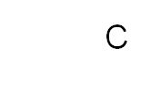
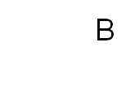


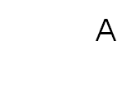
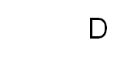

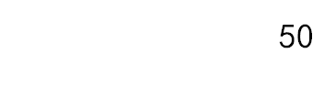
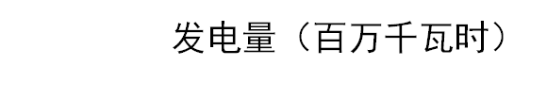
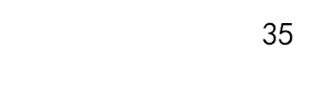
负外部性和资源配置的低效率：电力市场
第二节 外部性
二、外部性导致资源配置无效率
三角形CBA 代表因减少电力产出量而减少的外部成本总量
A点为企业利润最大化产量，但是无效率
C点为有效率的产量

Slide 28
Smoke
第二节 外部性
二、外部性导致资源配置无效率
消费的负外部性：吸烟时MSB<MPB
供给曲线S
/ MSC曲线
=MPC曲线
G
MPC: 边际私人成本
MPB：边际私人收益
MSC：边际社会成本
MSB：边际社会收益
外部成本
B
私
人
收
益
需求曲线D
/ MPB曲线
A
社会收益
MSB曲线
E
F
效率产量
私人产量

Slide 29
第二节 外部性
二、外部性导致资源配置无效率
正外部性和资源配置的无效率
正外部性：产量太少
私人产量<效率产量
正外部性下
企业决策依据MPB=MPC
或者MSB>MPB，
MSC=MPC
MSB>MSC
或者MSC<MPC
MSB=MPB

Slide 30
第二节 外部性
桃园的正外部性：假设体现在MSC<MPC上
需求曲线D
/ MSB曲线
供给曲线S
/ MPC曲线
G
MSC曲线
外部收益
B
私人成本
MPC: 边际私人成本
MPB：边际私人收益
MSC：边际社会成本
MSB：边际社会收益
社会成本
A
F
E
私人产量
效率产量
peach

Slide 31











第二节 外部性
二、外部性导致资源配置无效率
教育正外部性造成资源配置无效率
三角形FEE'表明当把教育数量从Q 增加到Q'时社会净福利的增加。
E'点代表最大化的社会福利
E为私人决策下教育的供需交点。从社会观点看, Q 并不是最优化的教育水平。

Slide 32
Garden
第二节 外部性
二、外部性导致资源配置无效率
消费正外部性：修剪花园时MSB>MPB
G
供给曲线S
/ MSC曲线
=MPC曲线
外部收益
B
MPC: 边际私人成本
MPB：边际私人收益
MSC：边际社会成本
MSB：边际社会收益
社会收益
A
MSB曲线
私人收益
需求曲线D
/ MPB曲线
E
F
私人产量
效率产量

Slide 33

第二节 外部性
三、纠正外部性的微观经济政策
非市场方式的手段
以行政命令的方式
直接限制产量，或
直接确定排放标准，或者
强制推广清洁技术
缺陷
命令的具体内容是否最优效率的，无法确定
本可以做到更好（见市场性的措施）

Slide 34
第二节 外部性
三、纠正外部性的微观经济政策
市场化的手段
针对负外部性➔征税，如庇古税
其征税数额相当于该企业给社会其他成员造成的损失，从而使该企业的私人边际成本等于社会边际成本。
针对正外部性➔补贴
促使企业把其产出量确定在高于其私人最优化产出水平之上。如对节能灯的补贴，对新能源汽车的补贴，对学校的补贴。
基本要求是：企业的边际成本和边际收益同其相应的边际社会成本和边际社会收益相等

Slide 35
第二节 外部性
四、科斯定理
科斯定理
科斯定理
科斯认为，在交易成本足够低时，只要产权界定清楚，不管它最初是如何界定的，私人之间在自利动机的驱动会选择协商和交易，一举解决外部性问题。
外部性的内在化
通过市场机制解决外部性叫做外部性的内在化。
科斯定理的要点在于
产权清晰。界定产权，无需政府干预。
交易成本。交易成本足够低。
市场本质。自愿交易总能带来共赢。

Slide 36
第二节 外部性
Private Solution to positive externality
Area of peach farm |  | 30 Acres | 60 Acres
Profit | Peach farm | 100 | 70
 | Bee keeping | 60 | 130
 | Total | 160 | 200
双赢的交易
未协商时：种植面积为30公顷，社会总利润为160；
进行市场交易：种植面积扩大至60公顷，社会总利润增至200，净增40；
如何交易？养蜂人支付报酬不低于30，不超过70，以激励扩大种植面积

Slide 37
第二节 外部性
双赢的交易
未协商时：养狗扰民，社会总福利为140；
进行市场交易：不养狗，社会总福利增至180，净增40；
如何交易？邻居支付报酬不低于60，不超过100，以换取狗主人将狗送人。
Private solution to negative externality
 |  | With dog | Without dog
Utility | The family with dog | 100 | 40
 | Neighbor | 40 | 140
 | Total | 140 | 180

Slide 38
第二节 外部性
Trade between fishery and paper mill
Profit | Pollution | Part Pollution | No Pollution
Paper mill | 100 | 40 | 10
Fishery | 40 | 140 | 150
Total | 140 | 180 | 160
双赢的交易
如果纸厂有权排污，会选择“全排”；渔民付费让其“部分污染”，最少出60（才能补偿纸厂损失），最多出100（减排后渔民获得的收益增量）；
如果渔民有湖权，不允许任何排污；纸厂付费补偿以换得部分污染权利，最多出30，最少出10。

Slide 39
第二节 外部性
四、科斯定理
交易成本
为了达成交易而付出的各种费用，例如搜寻交易机会的信息，讨价还价，赶往交易地点等等。
科斯定理与政府干预
科斯定理是反对政府干预的，但是也只是反对政府不必要的干预。
交易成本过高时，自愿协商和交易难以出现➔需要政府干预。
科斯定理要求政府清晰界定产权，这个不属于行政干预。

Slide 40
第三节 公共物品和公共资源
一
公共物品和市场失灵
二
针对公共物品供给的微观经济政策
三
公共资源的过度使用及其政策

Slide 41
第三节 公共物品和公共资源
思考一下如下问题：
国家为什么在夏季要对海洋作业进行休渔？为什么要国家出面做这个事情？这属于共有资源的范畴。
为什么让私人市场机制进行绿化，以改善生态环境不可行？这属于公共品的范畴。
我们接下来的理论就是要来分析这些问题，说明市场机制在这些问题上是怎样失灵的，政府应该如何介入进来。

Slide 42

第三节 公共物品和公共资源
一、公共物品与市场失灵
现实经济中的四类物品
现实经济中的产品有很多种类。
一个有用的划分标准是，根据这些产品在消费上是否具有排他性
和竞争性来分类。
据此可以分为四种类别：
私人物品
公共物品
俱乐部产品
公共资源

Slide 43
第三节 公共物品和公共资源
一、公共物品与市场失灵
 | 竞争性 | 非竞争性
排他性 | Private goods： 饮料， 饼干 拥挤的收费公路 | Club goods： 有线电视，体育场馆 互联网，WIFI信号 不拥挤的收费公路
非排他性 | Common resources： 渔业资源， 牧场 地球生态环境 拥挤的开放性公路 | Public goods： 绿化， 治安秩序 反恐 不拥挤的开放性公路

Slide 44

























第三节 公共物品和公共资源
一、公共物品与市场失灵
公共物品的最优市场供给：
私人物品和公共物品的最优数量是如何决定的
(a)私人物品的最优数量
(b)公共物品的最优数量

Slide 45
第三节 公共物品和公共资源
一、公共物品与市场失灵
公共物品和“搭便车”
“搭便车”（free rider）：指免费享用公共物品的行为。
公共物品具有非排他性和非竞争性的特征，为一些消费者造成了免费享用公共物品的条件。
弊端是影响经济效率。
只要存在公共物品, 就难以避免“搭便车”现象。
典型例证：三个和尚没水喝

Slide 46
第三节 公共物品和公共资源
一、公共物品与市场失灵
下表以旧楼房住户A 和B在是否安装电梯上的公共决策。
电梯费用16万元，带给A和B的效用各10万元，如果集体付费，
各付一半费用8万元。
显而易见，纳什均衡是（不出资，不出资）。
同时，这也是占优策略均衡
 |  | 住户B
 |  | 出资 | 不出资
住户A | 出资 | A：10-8=2 B：10-8=2 | A：10-18=-8 B：10-0=10
 | 不出资 | A：10-0=10 B：10-18=-8 | A：0 B：0

Slide 47
第三节 公共物品和公共资源
二、针对公共物品的微观经济政策
应用成本收益分析来确定生产和提供公共物品的数量
如果生产和提供某一数量的某种公共物品收益大于成本, 则可以生产和提供; 反之, 便不能提供这一数量的该种公共物品。
下表中每项计划的年收益都超过年总成本反映在净收益为正值的数据上。这表明这项抗洪工程是可行的。
计划C 最接近最优化的规模, 只要边际收益超过边际成本就可扩展防洪工程。

Slide 48
第三节 公共物品和公共资源
二、针对公共物品的微观经济政策
以政府筹划一项公共工程———抗洪工程为例说明公共物品提供的成本收益分析。
（1） 计划 | （2） 年总成本 | （3） 边际成本 | （4） 年总收益 （减少水灾） | （5） 边际收益 | （6） 净收益 （4）-（2）
不搞抗洪工程 | 0 |  | 0 |  | 0
A.堤坝 | 3 000 | 3 000 | 6 000 | 6 000 | 3 000
B.小型水库 | 10 000 | 7 000 | 16 000 | 10 000 | 6 000
C.中等水库 | 18 000 | 8 000 | 25 000 | 9 000 | 7 000
D.大型水库 | 30 000 | 12 000 | 32 000 | 7 000 | 2 000
资料来源：McConnell C R and Brue S L: Microeconomics (12th ed.), McGraw-Hill Inc, 1993, p306.

Slide 49
第三节 公共物品和公共资源
二、针对公共物品的微观经济政策
如果政府计划所获得的边际收益小于同量资源在私人应用情况下所获得的边际收益, 就可不从事这项公共计划。如果收益超过成本, 不在该项政府计划上支出, 便是“不经济”或“浪费”。
政府“经济”并不意味着使政府支出最小化, 而是意味着把资源在私人部门和公共部门之间加以配置, 直至不能从进一步的资源再配置中得到净收益。

Slide 50
第三节 公共物品和公共资源
三、公共资源的过度使用及其政策
公共资源特性
竞争性 + 非排他性。
河流、草地、原始森林、公共用地、矿山等，都属于公共资源范畴。
公共资源市场机制上的无效率
非排他性➔免费使用
竞争性➔使用过度

Slide 51
第三节 公共物品和公共资源
三、公共资源的过度使用及其政策
公地悲剧：公共资源使用过度的一个寓言
无论是纳什均衡还是占优策略均衡，都是
（700头，700头）➔ （4万元，4万元）
而有效率的放牧是
（400头，400头）➔ （5万元，5万元）
净利润：万元 |  | 牧羊人B放牧羊只
 |  | 500头 | 700头
牧羊人A 放牧羊只 | 500头 | A: 5 B: 5 | A: 3 B: 6
 | 700头 | A: 6 B: 3 | A: 4 B: 4

Slide 52
第三节 公共物品和公共资源
三、公共资源的过度使用及其政策
一个简单的数学模型
假设：
两个牧羊人1和2。草原上饲养羊只的成本为每只400元。
羊只销售收益由下表说明
公地悲剧：
羊只数量Q | 10 | 20 | 30 | 40 | 50 | 60 | 70 | 80 | 90 | 100
平均收益P | 4000 | 3600 | 3200 | 2800 | 2400 | 2000 | 1600 | 1200 | 800 | 400
市场需求曲线为：
P = 4400 - 40Q=4400 – 40(Q₁+Q₂)

Slide 53
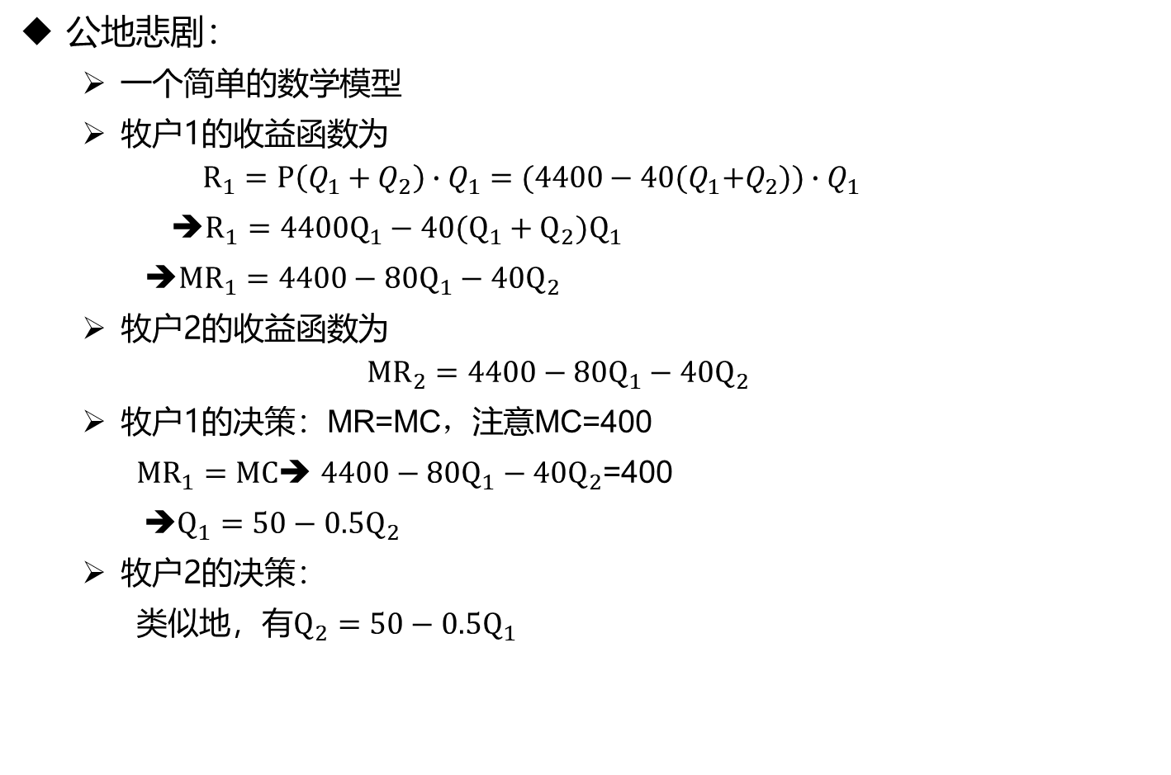
第三节 公共物品和公共资源
三、公共资源的过度使用及其政策
公地悲剧：
一个简单的数学模型
牧户1的收益函数为
$$R_{1}=P\left(Q_{1}+Q_{2}\right)∙Q_{1}=(4400−40{(Q}_{1}{+Q}_{2}))∙Q_{1}$$
➔$R_{1}=4400Q_{1}−40(Q_{1}+Q_{2})Q_{1}$
➔${MR}_{1}=4400−80Q_{1}−40Q_{2}$
牧户2的收益函数为
$${MR}_{2}=4400−80Q_{1}−40Q_{2}$$
牧户1的决策：MR=MC，注意MC=400
${MR}_{1}=MC$➔ $4400−80Q_{1}−40Q_{2}$=400
$Q_{1}=50−0.5Q_{2}$
牧户2的决策：
类似地，有$Q_{2}=50−0.5Q_{1}$

Slide 54
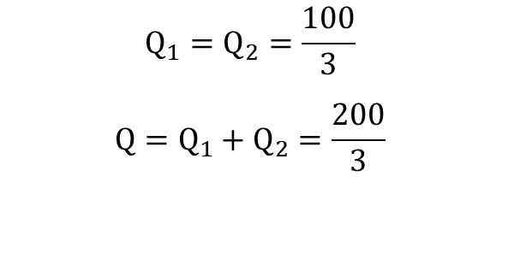

第三节 公共物品和公共资源
三、公共资源的过度使用及其政策
一个简单的数学模型
当牧户1和牧户2同时分开决策时：
公地悲剧：
$$Q_{1}=Q_{2}=\frac{100}{3}$$
$${Q=Q}_{1}+Q_{2}=\frac{200}{3}$$
$$Q_{1}=50−0.5Q_{2}$$
$$Q_{2}=50−0.5Q_{1}$$
总利润为：$4400Q−40Q^{2}−400Q$=$\frac{800,000}{9}$

Slide 55



第三节 公共物品和公共资源
三、公共资源的过度使用及其政策
一个简单的数学模型
如果牧户1和牧户2合并进行决策：
公地悲剧：
$$R=4400Q−40Q^{2}$$
$$MR=4400−80Q$$
MR=MC
$4400−80Q$= 400
$$Q=50$$
总利润为：$4400Q−40Q^{2}−400Q$=$100,000$

Slide 56
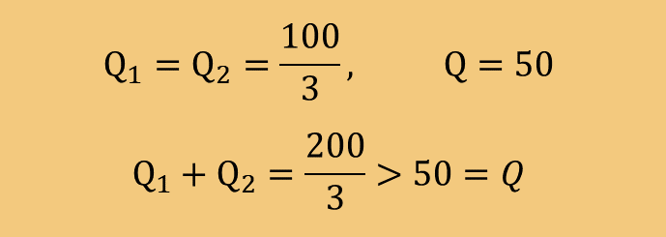

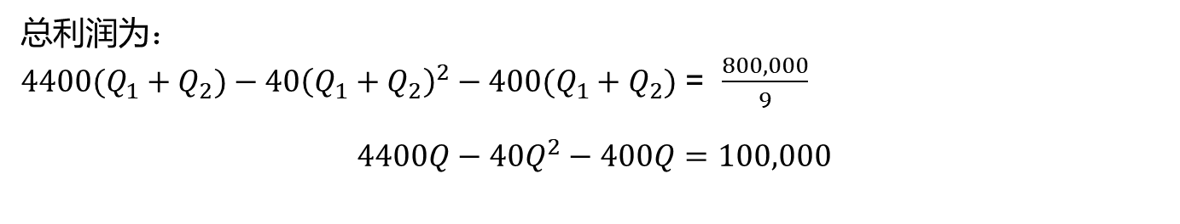
第三节 公共物品和公共资源
三、公共资源的过度使用及其政策
一个简单的数学模型
公地悲剧：分权决策($Q_{1}+Q_{2}$)与合并决策(Q)的对比
公地悲剧：
$$Q_{1}=Q_{2}=\frac{100}{3}, Q=50$$
$$Q_{1}+Q_{2}=\frac{200}{3}>50=Q$$
总利润为：
$4400(Q_{1}+Q_{2})−40{\left(Q_{1}+Q_{2}\right)}^{2}−400(Q_{1}+Q_{2})$ = $\frac{800,000}{9}$
$$4400Q−40Q^{2}−400Q=100,000$$

Slide 57
第三节 公共物品和公共资源
三、公共资源的过度使用及其政策
解决资源过度使用的政策：
管制
例如春夏禁渔政策；对动植物的保护政策；美国的狩猎许可数量
征税
界定产权
例如承包制；例如草原牧场的界定

Slide 58
第四节 不完全信息
一
信息与信息价值
二
信息不完全与市场失灵
三
信息不对称与市场失灵
四
纠正信息不完全的政策

Slide 59
第四节 不完全信息
一、信息与信息价值
交易能够买卖双方带来利益，但是前提是买卖双方的知道对方
的存在。因此信息是有价值的。
信息不完全
信息不完全是指缺乏足够的关于交易对象的信息
信息不完全带来市场失灵
信息不完全时，生产和交易就会带来盲目性，导致市场失灵
二、信息不完全与市场失灵

Slide 60
第四节 不完全信息
二、信息不完全与市场失灵
质量信息不完全的情形
在质量信息不完全时，容易导致人们根据价格判断信息的情形发生
预期的质量成为价格的函数
q
qc
o
P*
P

Slide 61
第四节 不完全信息
二、信息不完全与市场失灵
质量信息不完全的情形
预期的质量成为价格的函数➔需求曲线发生变化
需求先随着价格上升而增加
增加到一定程度再随着价格上升而减少。
P
D
P

Slide 62
二、信息不完全与市场失灵
质量信息不完全的情形
供求均衡
D
P
S₁
P¹
P*
S₂
P²
o
Q₁
Q₂
Q_{d}
Q_{s}
Q

Slide 63
第四节 不完全信息
三、信息不对称与市场失灵
信息不对称
信息不对称是指交易双方对交易对象的信息是不对称的，一方面拥有更优势的信息，另外一方在信息掌握上相对劣势
比如在餐饮业，菜品是否安全卫生，供给者知道，消费者不知道（准确地说，是观察不到）
比如在劳动市场，求职者是否有能力，供给者知道，需求方不知道（准确地说，是观察不到）
比如在信贷市场，信贷需求者是否有能力还贷，需求者知道，供给者（银行）不知道，准确地说，是观察不到）
需要注意的是，信息劣势是指“未观察到”，但是可以“推测到”

Slide 64
第四节 不完全信息
三、信息不对称与市场失灵
信息不对称的直接结果：逆向选择与道德风险
逆向选择
在交易中拥有信息优势的一方有利用信息优势采取不利于信息劣势一方行动的动机，使得后者总是遭遇于己不利的交易对象，从而为避免损失而取消交易。
道德风险
在达成交易后拥有信息优势的一方会隐蔽地采取不利于对方的行动，对方观察不到，但能预期到，因此会取消交易以避免损失。
这两种现象又称为隐蔽行动。

Slide 65
第四节 不完全信息
三、信息不对称与市场失灵
Ⅹ：不买保险 √：买保险
逆向 选择 |  | 街区(被盗概率）
 |  | A: 2% | B: 3% | C: 4%
保险费率 | 3% | Ⅹ | √ | √ | 亏损
 | 3.5% | Ⅹ | Ⅹ | √ | 亏损
 | 4.5% | Ⅹ | Ⅹ | Ⅹ | 亏损
不管保险公司怎么做，都是亏损
➔取消保险产品
➔双方本来都需要的市场消失了
Notes:
Markets in railway station and traveling palace are full of Inferior goods.

Slide 66
第四节 不完全信息
三、信息不对称与市场失灵
道德 风险 | 各街区汽车被盗概率
 | 缤纷四季 | 海江里 | 芳华苑
买保险前 | 2% | 3% | 4%
买保险后 | 4% | 5% | 7%
从没有保险时的被盗概率看，是可以盈利的
一旦卖了保险，被盗概率就增加了，转而亏损
➔只好取消保险
➔双方本来都需要的市场消失了
Notes:
Markets in railway station and traveling palace are full of Inferior goods.

Slide 67
第四节 不完全信息
三、信息不对称与市场失灵
市场如何应对隐蔽行动（逆向选择和道德风险）
传递市场信号 Signaling
信息优势一方想方设法传递自己私有的信息给信息劣势的一方。
例子，求职者的各种证书，投行人士投宿五星酒店。
甄别 Screening
信息劣势的一方采取行动让对方提供私有信息。
例如保险行业汽车险的不计免赔。
Notes:
预购从速与欲购从速

Slide 68
第四节 不完全信息
三、信息不对称与市场失灵
甄别的例子之一：
保险公司提供两种保险方案：
不计免赔保险
方案A：出现车损时，保险公司有免赔的金额，例如1000元以下不赔，或者是车损的一定比例如10%由投保者承担。
方案B：出售不计免赔险，如果投保人另外购买此险，公司对车损全赔。

Slide 69
第四节 不完全信息
三、信息不对称与市场失灵
甄别的例子之二：求职者需持有证书
用人单位在招聘时会提供两种薪酬：
薪酬A：如果拥有某种专业证书，如研究生毕业，月薪5000元；
薪酬B：如果缺乏某种专业证书，例如仅仅是本科毕业，月薪4000元。
注意：拥有证书并不意味着拥有能力。换言之，这些证书是证明你的能力，而不是增强你的能力。

Slide 70

第四节 不完全信息
三、信息不对称与市场失灵
传递市场信号更多的例子：
陌生人需要名片，名人、熟人不需
马云可以开捷达，但是你必须开奔驰
甄别的更多例子：
用人单位看重研究生的本科院校(第一学历）

Slide 71
第四节 不完全信息
三、信息不对称与市场失灵
市场解决信息不对称的其他具体做法
劳动市场的做法之一：效率工资：
效率工资：相信提高工资可以提高员工的工作效率，因此以高于市场工资水平的高工资雇佣精英人才。如福特5美元日工资。
效率工资解决信息不对称的机制：
吸引更多的求职者，其中包括高能力的人，从而避免了逆向选择。本来这些人会在低工资时离开的（逆向选择）。这样就有了甄别筛选的挤出。
对既定员工，提高了其偷懒怠工的机会成本，消除了其道德风险行为。因为怠工偷懒不发现则已（信息不对称），一旦发现后被立即开除，从而丧失高于市场水平的工资。

Slide 72
第四节 不完全信息
三、信息不对称与市场失灵
发信号机制的一个实际例子
人力资源中利用发信号机制的案例
该校学工处一位教师认为不宜过分强调过级考试。许多高校已不再将过级考试与学位挂钩，希望用人单位更加注重毕业生实际工作能力。
2004年12月，湖南涟源钢铁集团有限公司在武汉XX大学招聘时规定：本科生过六级可发安家费3500元、过四级发3000元；专科生过六级发3000元、过四级发2500元。
该公司负责人说，英语水平高低，可以看出一个人的学习能力及其他能力，这项规定就是对优秀学生的奖励。其他在场招聘的用人单位中，90%以上都要求学生过四级。
Notes:
关注点：武汉科技大学排名靠后；当时的考试存在问题，管理不严格；英语与工作性质无关；专科获得奖励比本科减少
关注点：武科大教师的观点，似是而非，虚而不实。看似正确，实则偏颇。

Slide 73
第四节 不完全信息
三、信息不对称与市场失灵
发信号机制的一个实际例子
2004年12月，湖南涟源钢铁集团有限公司在武汉XX大学招聘时规定：本科生过六级可发安家费3500元、过四级发3000元；专科生过六级发3000元、过四级发2500元。
该公司负责人说，英语水平高低，可以看出一个人的学习能力及其他能力，这项规定就是对优秀学生的奖励。其他在场招聘的用人单位中，90%以上都要求学生过四级。

Slide 74
第四节 不完全信息
三、信息不对称与市场失灵
该校学工处一位教师认为不宜过分强调过级考试。许多高校已不再将过级考试与学位挂钩，希望用人单位更加注重毕业生实际工作能力。
关注点1：武汉XX大学当时的考试存在问题，管理不严格；
关注点2：英语与工作性质无关

Slide 75
第四节 不完全信息
三、信息不对称与市场失灵
发信号机制的一个实际例子
分析
求职者能力如何，现在并不知道，等知道时就晚了。因此，那位老师的观点不对。
英语四级六级虽然不是企业需要的，但是可以显示求职者的特质：
能过四级或六级，是有能力的
过了四级或六级，表明未虚度光阴，做事脚踏实地，有计划有准备。
教育没有起到增加能力的作用，起到的是证明能力的作用

Slide 76
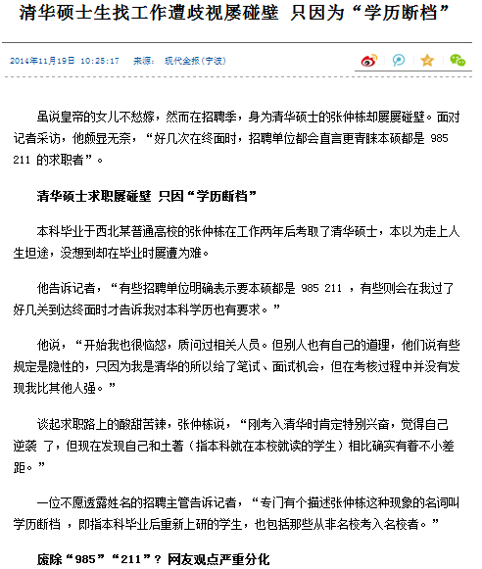

第四节 不完全信息
三、信息不对称与市场失灵
发信号机制的一个实际例子
清华研究生找工作很受伤，因为本科阶段不在清华，被用人单位特别留意。

Slide 77
第四节 不完全信息
四、纠正信息不完全的政策
政府在纠正信息不完全和不对称方面能起到积极作用
强制企业充分提供真实全面的信息
例如证券市场的信息披露制度
政府直接提供信息
例如：对产品实施质量标准➔告诉消费者商品质量是符合国家标准的;
对肉类产品进行检验检疫，对蔬菜进行农药残留检查➔告诉 消费者商品是符合卫生标准的。

Slide 78
第五节 收入分配中的不平等
一
初次收入分配中的不平等
二
收入分配不平等的度量
三
收入再分配政策
四
公平和效率

Slide 79
第五节 收入分配中的不平等
一、初次收入分配中的不平等
市场机制下，要素的第一次分配按照边际生产力原则。
要素的丰度及其生产力的差别会导致要素收益出现差别。
不同人拥有的要素数量不同，也会导致初次收入分配出现差别。

Slide 80
第五节 收入分配中的不平等
二、收入分配不平等的度量
洛仑兹曲线
用以描述收入分配状况（平等或不平等程度）的曲线。
首先将一国总人口按收入由低到高排队，然后分段计算累计的人口百分比，和该百分比人口的收入百分比。
然后将这样得到的累计人口百分比和累计收入百分比的对应关系描绘在图形上，即得到洛伦兹曲线。
它表明当收入从最小百分比向最大百分比延伸时，由任何一定百分比家庭获得的总收入的百分比与之对应关系。
显然，45*直线的洛伦兹曲线代表的收入分配最为公平，越远离它越不公平。

Slide 81


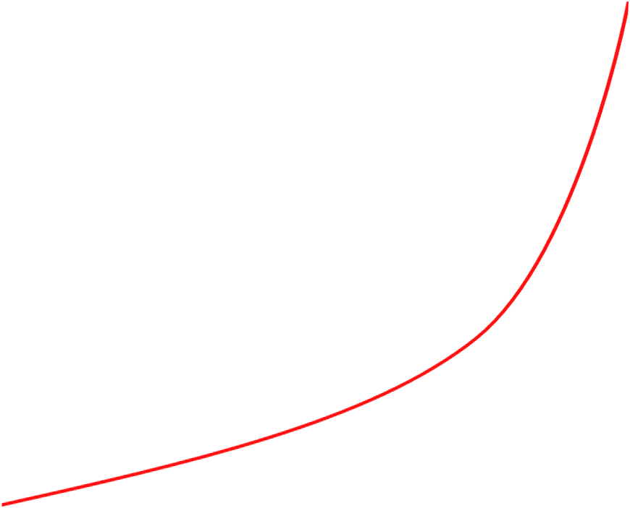
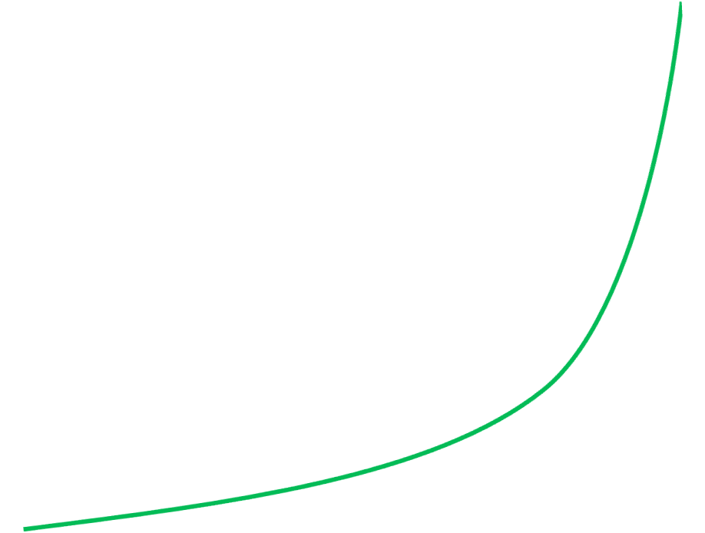




















第五节 收入分配中的不平等
二、收入分配不平等的度量
美国1929 年和1991 年的洛伦兹曲线。
美国1991 年洛伦兹曲线比1929 年的更靠近平等分配线。这个移动表明美国家庭间的收入分配差距有所减少。

Slide 82




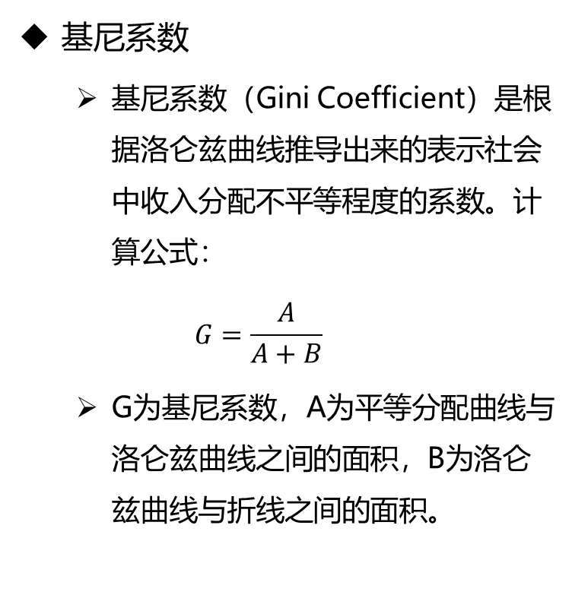
第五节 收入分配中的不平等
二、收入分配不平等的度量
基尼系数
基尼系数（Gini Coefficient）是根据洛仑兹曲线推导出来的表示社会中收入分配不平等程度的系数。计算公式：
$$G=\frac{A}{A+B}$$
G为基尼系数，A为平等分配曲线与洛仑兹曲线之间的面积，B为洛仑兹曲线与折线之间的面积。

Slide 83








洛仑兹曲线与基尼系数
第五节 收入分配中的不平等
二、收入分配不平等的度量
G =0, 表明收入分配绝对平均, 人们的收入没有任何差别, 这是另一种极端的情形, 也是不存在的。
G=1,表明收入分配绝对不平等, 全部收入为一人所有, 其他人的收入为0。这是一种极端的情形, 是不存在的

Slide 84

第五节 收入分配中的不平等
二、收入分配不平等的度量
国际上通常将0．4作为警戒线。
基尼系数大小与贫富差异对照表：
基尼系数 | 0.2以下 | 0.2-0.4 | 0.4-0.5 | 0.5-0.6 | 0.6以上
贫富状况 | 高度平均 | 基本合理 | 差距较大 | 差距悬殊 | 高度不平均

Slide 85
第五节 收入分配中的不平等
三、收入再分配政策
为改善收入分配不平等的状况，发达国家通常实行收入再分配政策。以美国为例，其收入再分配政策包括：
社会保障制度
把收入从富人转移给穷人、从青年人转移给老年人, 即进行旨在使收入更为平等的收入再分配。
收入援助计划
实施的对象是低于一定收入水平的穷人主要是现金转移支付和实物转移支付计划。如向穷人提供医疗、食品券和住房援助。

Slide 86

第五节 收入分配中的不平等
三、收入再分配政策
社会保障制度和收入援助计划并不能从根本上解决贫困问题, 其作用是极其有限的, 最多只能缓解贫困问题。

Slide 87

THANKS
谢谢聆听

